Slide 1

Mediciones de Calidad en la Banda Ancha Mobile e Fija
ANATEL
Agência Nacional de Telecomunicações
CITEL (PCC.I)/ ITU Forum on Information and Communication Technology Service: Quality, Control and Surveillance.
Cartagena de Indias, Colombia
23-24 September 2013
João Alexandre Zanon
zanon@anatel.gov.br

Slide 2

Estadísticas Generales

Slide 3
Tecnologías Móviles

Slide 4
Control de la Calidad
Red
Reacción del Usuario
Evaluar los aspectos esenciales e requisitos necesarios para a entrega de un servicio adecuado.
Reclamados de los consumidor sobre la operación del servicio.
Medida Objetiva que prevé tendencia.
Control de la Calidad
Atendimiento
Calidad en lo Atendimiento de lo usuario do Atendimiento e lo o consumidor, incluyendo suya percepción.
Banda Ancha
Factores afectos específicamente a lo proveimiento de Banda Ancha Fija e Móvil.
Pesquisa de Satisfacción
Resoluciones 574/2011 (fijo) y 575/2011 (móvil)
lesgislacao.anatel.gov.br

Slide 5
Medición de la Banda Ancha
Medición de los índices de Calidad
Entidad de Medición de la Calidad (EAQ)
Grupo de Implantação de Processos de Aferição da Qualidade (GIPAQ)
Entidad independiente, autónoma y neutra.
Paga por los operadores.
Responsable por la coleta de amuestras para los Indicadores de Red y por lo desenvolvimiento del software de medición.
EAQ debe certificar los procesos de medición junto a una entidad certificadora.
Actualmente: PwC (Samknows)
Grupo de Trabajo presidido por Anatel.
Participan de lo grupo:
  Anatel
  Entidad de Medición de la Calidad
  Operadores
  Convidados (Inmetro e CGI.br)
Objetivo: conducir los procesos de medición de los indicadores de calidad.
  Definición.
  Implantación.
  Acompañamiento.

Slide 6


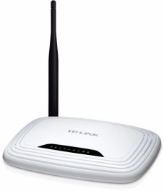

Definición de los Indicadores
Casa del Usuario / Escuelas del Gobierno
....
SCM 8
SCM4/
SMP10 e
SCM5/
SMP11
SCM 7


✗
SCM 6

✗

Internet
SCM 9
Indicador
SCM4/SMP10 | Velocidad Instantánea Objetivo: 20% da velocidad del contracto in 95% de las mediciones. | SCM 7 | Jitter (cambio de latencia) Objetivo: hasta 50ms en lo mínimo 80% de la mediciones.
SCM5/SMP11 | Velocidad Media no mes. Objetivo: no mínimo 60% da velocidad contratada no mes | SCM 8 | Pierda de paquetes. Objetivo: hasta 2% en lo mínimo 85% de las mediciones.
SCM 6 | Latencia Bidireccional Objetivo: hasta 80ms en lo mínimo 85% das mediciones. | SCM 9 | Disponibilidad no mes. Objetivo: 99% en lo mínimo 85% de las mediciones.

Slide 7
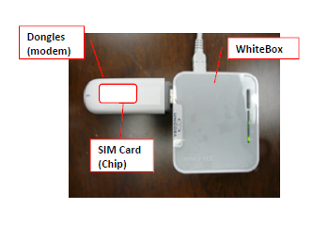
Metodología de Medición
Metodología centrada en la instalación de equipos dedicados:
  Fijo: En la casa del usuarios.
  Móvil: En escuelas del gobierno e en las oficinas e los Correos.
  Usuario participa de forma gratuita en www.brasilbandalarga.com.br
Medición OFF-NET con servidores en lo PTT.Metro (Nic.br)
Neutralidad y credibilidad del proceso de medición.
Móvil: Estudio del uso de los datos de Smartphone y drive-test.
Aplicativo para medición de la banda ancha móvil y pagina para fija y móvil.
Metodología sólida e estadísticamente válida
  Dimensión Geográfica (granularidad), velocidad ofertadas, cuantidad de accesos, cobertura móvil.
  Móvil: velocidad hasta 1Mbps – arriba de 1Mbps
  Fijo: velocidad hasta 2 Mbps – arriba de 2 Mbps

Slide 8


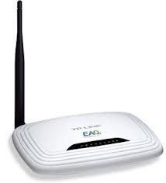

El proceso de medición
Consolidación, Análisis, Vigilancia de la Cualidades, Divulgación de los Resultados, Fiscalización
Administración, Controle, Guarda de los datos, Reportes de los Indicadores
TEST-NODE OFF-NET – PTT.METRO
ESCUELAS PÚBLICAS
CORREOS
USUÁRIO FIJO
MEDICIÓN FIJA
SMARTPHONES
+
TEST-DRIVE
Móvil: (OI, VIVO, CLARO, TIM, ALGAR, NEXTEL, SERCOMTEL)
Fija: (OI, VIVO, NET, EMBRATEL, CTBC, SERCOMTEL, CABO, GVT)
MEDICIÓN CON MOBILIDAD

Slide 9
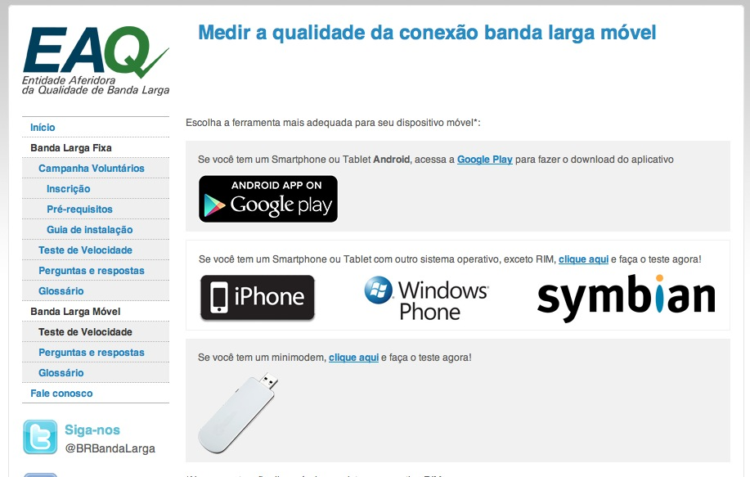
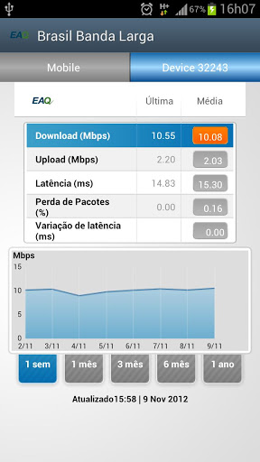
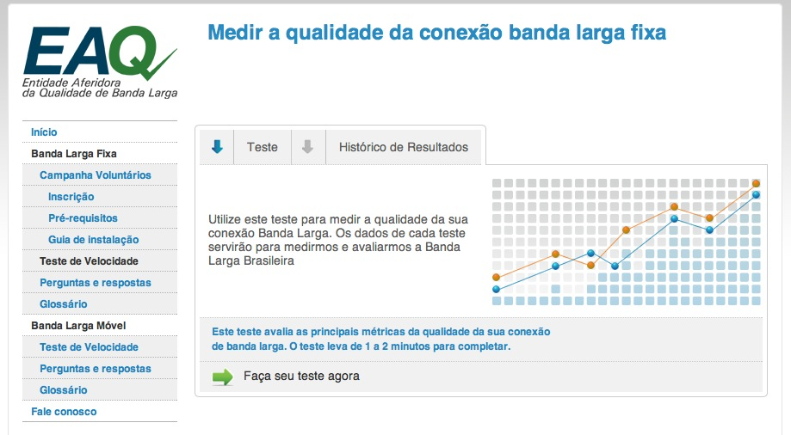
Aplicativo de la Medición de Calidad
WEB-BASED
ANDROID - IOS
www.brasilbandalarga.com.br

Slide 10


Datos de la Medición Fija y Móvil
La medición de calidad de la Banda Ancha fija y móvil hoy es una realidad en Brasil, y esto se debe a las acciones de Anatel y la EAQ.
~100 millones
de usuarios de banda ancha
197.000 voluntarios
27 provincias
30.000 escuelas públicas disponibles
+ de 1.700 escuelas públicas con medidores
6.500 equipos brindando mediciones
33 servidores de medición (test nodes)
100 millones de registros de medición
+ de 10.000 equipos brindando mediciones hasta noviembre de 2013

Slide 11










Equipos de Medición – Fijo y Móvil
 | Operadores | Tipo | Voluntarios validados/ Escuelas Públicas | Medidores
Onda 1 |  | SCM | 106 | 60
 |  | SCM | 1.040 | 138
 |  | SMP | 114 | 114
 |  | SCM | 144 | 56
 |  | SMP | 189 | 189
 |  | SCM | 10.857 | 302
 |  | SCM | 18.258 | 417
 |  | SCM | 24.181 | 512
 |  | SMP | 170 | 170
 |  | SCM | 220 | 53
 |  | SMP | 35 | 35
 |  | SMP | 430 | 430
 |  | SCM | 5.419 | 374
 |  | SMP | 797 | 797
São Paulo
Minas gerais
Rio de Janeiro
Paraná
Rio Grande do Norte
60.225 voluntarios validados
1.735 escuelas públicas
3.647 equipos instalados

Slide 12


Resultados en São Paulo
SMP - Banda Ancha Móvil
Prestadora | SMP10 (meta: 95%) Velocidade instantânea | SMP11 (meta: 60%) Velocidade Média
 | 100% | 102,64%
 | 99,76% | 73,81%
 | 89,51% | 65,39%
 | 93,55% | 73,65%
SCM - Banda AnchaFija
Prestadora | SCM4 (meta: 95%) Velocidade instantânea | SCM5 (meta: 60%) Velocidade Media | SCM6 (meta: 85%) Latência | SCM7 (meta: 80%) Variação da Latência | SCM8 (meta: 85%) Perda de Pacotes | SCM9 (meta: 85%) Disponibilidade
 | 98,55% | 95,85% | 94,50% | 97,11% | 90,98% | 97,62%
 | 100% | 99,50% | 98,41% | 99,43% | 95,44% | 90,57%
 | 99,36% | 101,55% | 95,28% | 99,34% | 96,24% | 97,40%
 | 99,13% | 92,11% | 92,69% | 97,99% | 90,73% | 94,49%
 | 99,41% | 86,81% | 96,34% | 98,82% | 91,38% | 87,23%

Slide 13
João Alexandre Zanon zanon@anatel.gov.br
GRACIAS!

